Slide 1
Eindevaluatie (zij-)instroom doktersassistentes vergroten
November 2023

Slide 2
Aanleiding projectaanvraag
Steeds meer huisartsenpraktijken hebben openstaande vacatures voor doktersassistentes. ​
In de regio zijn te weinig stageplaatsen waardoor de instroom bij de opleidingen beperkt is.​
Het aantal zij-instromers neemt landelijke toe, maar in de regio Noord Kennemerland is dat nog beperkt. Het aandeel zij-instromers en herintreders is in de afgelopen jaren twee keer zoveel geworden. 51% van het personeel dat in 2019 instroomden werkten daarvoor niet in de sector Zorg en Welzijn. Ook is er in 2019 een stijging van ongeveer 21,5% te zien t.o.v. 2016 in het aantal personen dat een opleiding volgen in deze sector (Sigra, 2020).

Slide 3
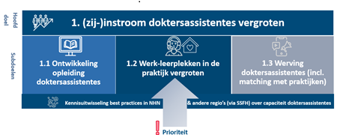
Gekozen oplossingsrichting
HONK gaat i.s.m. met de regionale ROC’s een regionaal werkleertraject incl. introductieprogramma met simulatieleren ontwikkelen voor zowel de huisartsenpraktijken als de huisartsenpost. Hiervoor wordt o.a. een coördinator en meer arbeidsmarktcommunicatie ingezet. Hiermee worden initiatieven uit andere regio’s integraal toegepast & een lokale vertaling gemaakt van onderdelen van ‘mijn baan in de praktijk’. Dit leidt tot inzet van meer leerwerkplekken waarbij bij de dagpraktijken en de huisartsenpost.
De BBL-opleidingsmogelijkheden kunnen beter worden benut, daarmee kunnen doktersassistentes met meer werk- en levenservaring gemakkelijker en sneller worden ingezet (gemiddelde leeftijd 40 jaar, bron: SSFH).​
Goede voorbereiding is het halve werk. Kwaliteits- en tijdswinst is te halen door een regionale coördinatie van stages/werk-leerplekken voor doktersassistentes met toepassing van de tips www.ssfh.nl/maakruimtevoordestagiair.

Slide 4
De uit te voeren activiteiten
Aantal werk-leerplekken vergroten
Q1-Q2 Inventarisatie stage en werkleerplekken 2022/2023 BBL/BOL.
Arbeidsmarkt prognose, uitstroom en tekorten komende jaren in beeld brengen.
Terugkoppeling d.m.v. factsheet aan managers en ALV.
Stage inschrijving centraal coördineren voor stageplekken augustus 2022
Stage inschrijving centraal coördineren voor stageplekken en februari 2023 (op dit moment 3 sollicitanten, werving werkleerplekken wordt gestart op basis van goede ervaringen eerste BBL-groep)
Doorontwikkeling regionaal lesprogramma
Lesprogramma beter laten aansluiten bij de praktijk, triage training – agressie training en simulatieleren.
Regionaal introductieprogramma (2-3 weken): HIS, hapa, Open, LSP, Portalbasis kennis), telefonie en communicatie, bevoegd & bekwaam voor medisch technische handelingen.
Regionale bijeenkomsten organiseren voor de werkplekbegeleiders.
Periodieke intervisie voor de BBL-deelnemers (onderdeel van de opleiding)
Toolkit (incl. arbeidsmarktcommunicatie)
Organiseren van de stageplaatsing, stagbegeleiding en evt. herplaatsen in de regio (matchen vraag & aanbod) – gerealiseerd voor aug 2022
Afstemmen leerdoelen stageplan (POP/PAP) en leerverslagen.
Arbeidsmarktcommunicatie: communicatie uitingen maken om doktersassistenten te werven (zie bijlage).
‘Werken bij’ pagina van HONK vernieuwen - voor werving & aanmelding stage (voorbeeld van mogelijke nieuwe pagina)
Persbericht over het nieuwe regionale werk-leertraject (met doorverwijzing naar de HONK-pagina) – indien nodig eind 2022.
Triagisten & doktersassistentes aan het woord: video’s (ambassadeurs, zoals in 'Mijn baan in de Praktijk’), ook via Facebook verspreiden - indien nodig eind 2022.

Slide 5
Gerealiseerde activiteiten vanaf april 2022 t/m sept 2022
Eind april is de vacature voor doktersassistenten voor het BBL-opleidingstraject van ROC van Amsterdam gepubliceerd. De werving van werkleerplekken heeft 11 nieuwe doktersassistenten in opleiding opgeleverd. De doelstelling was 5 plekken in september en 2 plekken in februari.
Totaal 23 sollicitanten waarvan 16 uitgenodigd op gesprek. Resultaat: 7 BBL-kandidaten voorgesteld en aangenomen door de Huisartsenpraktijk. Van de overige 9 geïnterviewde kandidaten vonden 4 het salaris CAO schaal 3 te laag en de anderen zijn niet geschikt bevonden. Een aangenomen BBL-kandidate is voor aanvang van introductiemiddag zelf gestopt.
2 BBL-kandidaten zijn door de huisartsenpraktijk zelf geworven.
Daarnaast hebben een aantal praktijkmanagers 3 kandidaten doorgestuurd naar stage-scholingscoördinator, alle 3 zijn aangenomen.

Slide 6
Gerealiseerde activiteiten vanaf april 2022 t/m sept 2022
Er zijn 2 duo werkleerplekken bij een huisartspraktijk, nieuwe praktijk Overstad en de huisartsenpost gerealiseerd.
Begin juli is voor de deelnemers een HONK-introductiemiddag georganiseerd om elkaar en HONK (incl. HAPA) te leren kennen.
Maandag 5 september zijn 11 kandidaten gestart met hun BBL-DA introductie-traject van 4 weken fulltime college bij het ROC van Amsterdam.
Eind september is voor werkplekbegeleiders een informatiebijeenkomst bij HONK georganiseerd. Het ROC van Amsterdam heeft uitleg gegeven over de opzet van het vernieuwde opleidingstraject, de leerdoelen en de verwachtingen van beide partijen zijn besproken.
De arbeidsmarktcommunicatie via website HONK, Indeed, LinkedIn (incl. filmpje) heeft voldoende sollicitanten voor het BBL-traject opgeleverd. Andere adviezen uit het ‘Communicatieonderzoek en –plan voor het werven van Doktersassistenten/Triagisten’ kunnen mogelijk in de toekomst nog in worden gezet, zoals gebruik van Facebook.
Elke kwartaal neemt HONK deel aan een kennisuitwisselingsoverleg met HKN, ZWF, Horizon College en ROCvA. Ook is samengewerkt met AmstellandZorg & Amsterdamse Huisartsenalliantie, vanuit deze regio zijn ook een aantal BBL-studenten in dezelfde klas gestart.

Slide 7
Geplande activiteiten oktober – maart 2023
Vanaf oktober start het werk-leertraject bij de deelnemende huisartspraktijken. De student gaat 1 dag per week naar het ROC van Amsterdam en is minimaal 2 dagen per week werkzaam binnen de huisartspraktijk.
In oktober evalueert HONK samen met ROC van Amsterdam het 4 weken durende Introductie-Traject en deelt de bevindingen met andere opleiders in de regio voor doorontwikkelen van het lesprogramma.
InEen Personeel & Arbeidsmarkt bijeenkomst 11 oktober: HONK presenteert de ervaringen rondom het ontwikkelen van een BBL-DA op maat opleiding en ook de werving en selectie.
November 2022: Voortgangs- en evaluatiegesprekken tussen de HONK coördinator, huisarts en BBL-deelnemer (Afstemmen leerdoelen stageplan (POP/PAP) en leerverslagen).
Inventariseren behoefte en aantal leerwerk-plekken voor start BBL-traject februari 2023 (start traject onder voorbehoud van voldoende deelnemers). Huisartsen, stagebegeleiders en huidige BBL-deelnemers worden ingezet als ambassadeurs voor het traject.
Ontwikkelen Toolkit (incl. evaluatie en aanbevelingen/’lessons learned’ zoals bijvoorbeeld aanvragen startbudget i.r.t. sectorplanplus).
Na afloop van deze projectaanvraag: ontwikkelen plan van aanpak voor vergroting capaciteitsinzet ondersteunende beroepen, naast doktersassistentes ook de focus op POH S.

Slide 8
Tussentijdse evaluatie SSFH
De eerste 6 maanden van het project zijn goed verlopen, nu is het aan de deelnemende huisartsenpraktijken om de net gestarte BBL-DA student verder te begeleiden in het werk-leertraject.

Slide 9
Eind evaluatie SSFH – Nov 2023
Maart 2023 is de subsidie, kosten neutraal verlengt i.v.m uitvoering die door liep
September 2023 nieuwe klas met ROC gestart (4 Honk kandidaten)
Knelpunten;
Gebrek aan leer plekken
Loonkosten voor sommige praktijken te hoog – kiezen liever voor BOL
Huisvestingsknelpunten (te kort ruimte om op te leiden)
Duur opleiding wordt nog steeds als lang ervaren
Follow-up;
2024 regionaal inzetten op opzetten BBL pool (waardoor gecombineerde werkplekken mogelijk worden)
Loonkosten regionaal bekostigen i.p.v. op praktijk niveau
Combibanen in de regio creëren en combi stages

Slide 10
Bijlagen: achtergronden van activiteiten

Slide 11
Uitkomsten enquete juni 2022
35 van de 92 aangesloten praktijk heeft gereageerd, voornamelijk vanuit Alkmaar (16), Heerhugowaard (9) en Heiloo (5).
Afhankelijk van de duur van de stage worden er 1 a 2 stagiaires per jaar opgeleid in de praktijken. Met uitzonderingen van praktijken, i.c.m. de HAPA.
Voor 50% van de 35 praktijken start er een stagiaire in het najaar. Daarnaast 28% voor geen stagiaire te begeleiden. En bij 22 % is het nog onbekend, twijfelen of stellen uit wegens uitval personeel.10.10.
63% van de praktijken begeleidt nu geen stagiaire, 37% van de praktijken wel.
74% ervaart knelpunten bij het begeleiden van stagiaires, onderstaande punten zijn benoemd (vaak een opsomming van meerdere punten):
Ruimtegebrek praktijk
Tijdsdruk assistente begeleiding
Arbeidsintensiteit begeleiding
Motivatie assistente
Geen bezetting personeel – veel wisselingen
Communicatie en begeleiding vanuit school summier
Betaling stagevergoeding

Slide 12
Nieuwsuitingen HONK: open dag doktersassistenten in opleiding
PERSBERICHT 24-maart-2022
Huisartsenpraktijken en huisartsenpost stellen hun deuren open voor vmbo-leerlingen
Op 24 maart liepen 22 leerlingen een dagdeel mee met doktersassistenten en triagisten in de regio van HONK (Huisartsen Organisatie Noord-Kennemerland)
‘Een dankbare baan en leuk dat je met zoveel verschillende patiënten contact hebt’, aldus Meike (14 jaar) van het Trinitas College (locatie Johannes Bosco), een van de 3e klas vmbo-leerlingen die op 24 maart meeliep als doktersassistent bij huisartsenpraktijk Bergerhoef. 22 leerlingen van het Huygens college, Clusius college, Jan Arentsz en Trinitas College hebben een dagdeel meegelopen om te ervaren hoe het werk als doktersassistent of triagist er in het echt aan toe gaat. Zij hebben via Heerhugowaard On Stage aangegeven dat zij op werkbezoek willen bij de huisartsenpost in Alkmaar of bij een van de huisartsenpraktijken in Noord-Kennemerland, die zijn aangesloten bij HONK. ‘We zijn blij dat we zoveel geïnteresseerde en enthousiaste leerlingen mochten ontvangen die we een kijkje in onze keuken konden geven. Deze snuffelstage van een paar uurtjes is het resultaat van een mooie samenwerking tussen het onderwijs, de huisartsenpraktijken, de huisartsenpost en vele andere bedrijven in de regio’, aldus Priscilla Detmers, Operationeel leidinggevende en Praktijkmanager van HONK.
Meelopen als Doktersassistent of Triagist Bij de huisartsenpraktijken kregen leerlingen de kans om te ervaren hoe het is om als doktersassistent te werken. Zo konden ze zien wat erbij komt kijken als je het eerste aanspreekpunt bent voor patiënten. En dat je als spil van de praktijk zelfstandig werkzaamheden verricht, onder verantwoordelijkheid van en in overleg met de huisarts. Als doktersassistent doe je administratie- en baliewerkzaamheden, je hebt persoonlijk contact met patiënten en je verricht kleine medische handelingen. Vmbo-leerling Meike van het Trinitas College: ‘Vooral dat persoonlijk contact met verschillende patiënten lijkt me erg leuk. En tijdens een eigen spreekuur mag je als doktersassistent ook zelf medische handelingen verrichten, die afwisseling maakt het nog leuker!’ Ook bij de huisartsenport hebben de vmbo-leerlingen ervaren dat het werk als triagist heel afwisselend en dynamisch is. Deze speciaal opgeleide doktersassistent is het eerste aanspreekpunt voor patiënt en arts. Een triagist stelt vragen over gezondheidsklachten aan de mensen die bellen naar de huisartsenpost en bepaalt welke zorg ingezet wordt. In deze functie adviseer je op basis van protocollen over zelfzorgmogelijkheden en regel je, zo nodig, consult- en visiteafspraken voor de huisartsen. Heerhugowaard On Stage Heerhugowaard On Stage is een Beroepenfeest voor vmbo-leerlingen en beroepsbeoefenaren in de omgeving van Heerhugowaard. Leerlingen en bedrijven worden bij elkaar gebracht en gaan met elkaar in gesprek over diverse beroepen en organisaties. De leerlingen kiezen vervolgens twee bedrijven uit waar zij op werkbezoek gaan.

Slide 13
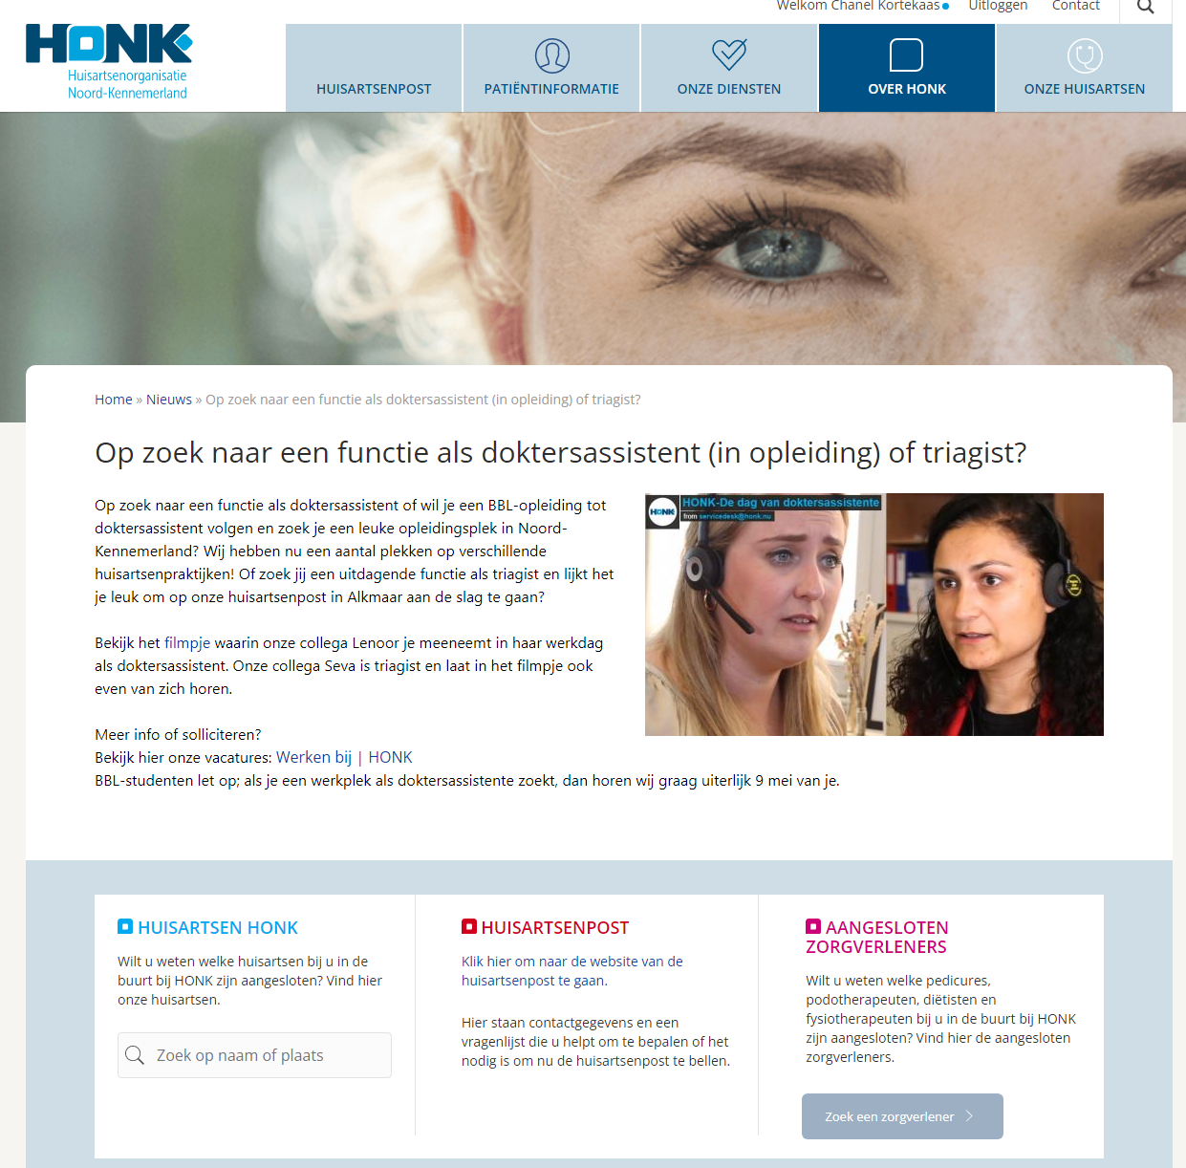
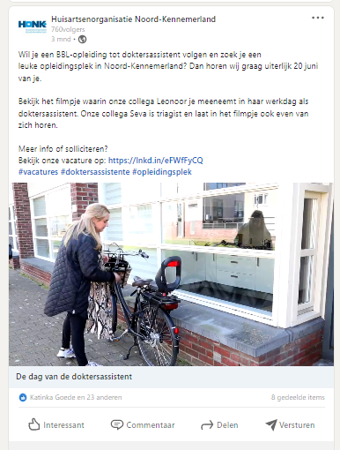
Nieuwsuitingen HONK: werving doktersassistentes
Bekijk het filmpje waarin onze collega Lenoor je meeneemt in haar werkdag als doktersassistent. Onze collega Seva is triagist en laat in het filmpje ook even van zich horen.

Slide 14
Vacaturetekst werving BBL-deelnemers
Huisartsenorganisatie Noord-Kennemerland (HONK) maakt zich sterk voor goede, toekomstgerichte huisartsenzorg. Bij HONK zijn 95 huisartsenpraktijken in de regio Noord-Kennemerland aangesloten samen bieden zijn huisartsgeneeskundige zorg aan ruim 280.000 inwoners. Daarnaast organiseert HONK de spoedeisende huisartsgeneeskundige zorg buiten kantoortijden (huisartsenpost). Ook faciliteert HONK multidisciplinaire ketenzorg voor mensen met chronische aandoeningen en kwetsbare ouderen. Daarnaast ondersteunt HONK de huisartsenpraktijken in de regio op het terrein van praktijkorganisatie, kwaliteitsbevordering, ICT-innovatie, samenwerking met ketenpartners en facilitaire ondersteuning.
Samen met een aantal huisartsenpraktijken in onze regio bieden wij een aantal opleidingsplekken voor doktersassistenten. Als doktersassistentes in opleiding werk je naast je opleiding, in de huisartsenpraktijk. In twee jaar doorloop je een opleidingstraject tot gediplomeerd doktersassistent en stroom je uit naar een vaste baan in de Honk regio.
Wil je werken bij een huisartsenpraktijk waar vertrouwen en betrokkenheid voorop staat en waar veel aandacht is voor persoonlijke ontwikkeling? Solliciteer dan nu voor één van onze werkleerplekken:
Aankomend Doktersassistenten (BBL)
De functie
Als doktersassistent in opleiding ben je de spin in het web van de huisartsenpraktijk. Je werkt intensief samen in een team van doktersassistenten, huisarts(en) en praktijkondersteuners. De doktersassistent is het eerste aanspreekpunt voor patiënt en arts. In deze functie beantwoord je uiteenlopende (telefonische) hulpvragen en regel je, zo nodig, de consult- en visiteafspraken voor de huisartsen. Het uitvoeren van kleine medisch-technische handelingen behoort daarnaast ook tot je verantwoordelijkheid. Verder is het jouw rol om uitleg en voorlichting aan patiënten te geven, bijvoorbeeld over geneesmiddelen en het hoe en waarom van een onderzoek. De doktersassistent verzorgt de administratie, denk hierbij aan het afhandelen van de correspondentie en het verwerken van medische gegevens.
Eigenschappen
Voor deze functie zoeken wij meerdere enthousiaste en leergierige aankomende doktersassistenten. Van jou verwachten wij een klantvriendelijke houding, tenslotte ben jij vaak het eerste aanspreekpunt van patiënten, aan de telefoon of achter de balie. Je staat patiënten rustig te woord en stelt hen gerust als dat nodig is. Om je in anderen te kunnen verplaatsen, beschik je over een flinke portie inlevingsvermogen. Tegelijkertijd moet je ook grenzen durven stellen. Je voelt je betrokken bij de patiënten, maar je kunt daarnaast ook de afstand bewaren van de problemen die zich kunnen voordoen. Je moet in staat zijn nauwkeurig te werken.
Je houdt van een dynamische werkomgeving, bent flexibiliteit en je vindt het leuk om te organiseren en met nieuwe ontwikkelingen mee te gaan.
Functie-eisen
Je bent minimaal 24 uur per week beschikbaar;
Je beschikt bij voorkeur over een vooropleiding in de zorg, MBO-niveau 3, aangevuld met bij voorkeur minimaal 2 jaar werkervaring;
Je hebt voldoende digitale kennis en vaardigheden om in verschillende systemen te kunnen werken en rapporteren.

Slide 15
Vacaturetekst werving BBL-deelnemers
Informatie over de opleiding
De 2-jarige BBL-opleiding doktersassistente start eind augustus met een Intro traject van 4 weken. Gedurende dit introductietraject word je in vier weken voorbereid voor de start als doktersassistent bij een huisartsenpraktijk. Na het afronden van het Intro traject kom je per oktober voor minimaal 16 uren in dienst bij één van de deelnemende huisartsenpraktijken in de regio. Naast de minimaal 16 praktijkuren heb je ook wekelijks 8 uur theorielessen bij het ROC Amsterdam. Tijdens de opleiding leer je onder andere gesprekken voeren met patiënten, voorlichting geven en medisch-technische handelingen uitvoeren. Hierbij komen ook huiswerkopdrachten en toets momenten, waarvoor je thuis enige zelfstudie zal moeten doen. Tijdens de opleiding bestaat ook de mogelijkheid om mee te kijken en te luisteren in het triagecentrum van de Huisartsenpost Alkmaar waar de acute huisartsenzorg tijdens avond-, nacht- en weekenduren en tijdens feestdagen plaats vindt.
Wij bieden
Een opleidingstraject tot doktersassistent waarin je gedurende maximaal 2 jaar werken en leren combineert, op het ROC Amsterdam en in een huisartsenpraktijk in de regio Noord-Kennemerland (dit is je opleidingspraktijk);
Je komt minimaal 16 uur in dienst van de opleidingspraktijk op basis van een leer-arbeidsovereenkomst (inclusief studieovereenkomst) met na diplomering zicht op een baan als doktersassistent;
Voor deze praktijkuren ontvang je een maandsalaris conform de CAO-huisartsenzorg, schaal 3;
Overige arbeidsvoorwaarden, zoals reiskostenvergoeding, vakantiegeld en eindejaarsuitkering zijn volgens CAO-huisartsenzorg;
De opleidingskosten worden betaald door de opleidingspraktijk;
Uren die je besteedt aan ROC-theorielessen en zelfstudie uren worden gezien als eigen investering;
Aanvullende informatie
Tijdens de werk-leer periode tot doktersassistent ga je aan de slag in de praktijk. HONK zoekt indien nodig voor jou een werk-leer plek. De belangrijkste eis is dat het een erkend leerbedrijf is;
De werktijden op de praktijk zijn van 8.00-17.00 uur;
Je krijgt samen met je collega studenten van HONK een kennismakingsbijeenkomst in juni, waar je afspraken kunt maken over samenwerken, leren en reizen gedurende de 2-jarige opleiding;
Binnen HONK heb je een vast aanspreekpunt;
Het is mogelijk om vooraf een dienst mee te lopen op een huisartsenpraktijk om zo een indruk te krijgen van de werkzaamheden, het team en de dynamiek van de functie.
Ben je enthousiast geworden en/of heb je nog vragen, dan kun je contact opnemen met Christel Wierda, coördinator Praktijkorganisatie en ondersteuning, tel.nr. 06-18871295.
Solliciteren?
Natuurlijk kun je ook direct solliciteren. Graag ontvangen wij jouw motivatiebrief en curriculum vitae via e-mail: solliciteren@honk.nu t.a.v. afdeling P&O, onder vermelding van “sollicitatie BBL-traject doktersassistente". Je kunt reageren tot en met maandag 9 mei 2022.
Het eerste sollicitatiegesprek vindt bij HONK vindt plaats in mei, waarna een kennismakingsgesprek plaats vindt met de huisarts.
Uiterlijk eind mei 2022 is bekend of je start met de BBL-opleiding met ingangsdatum eind augustus 2022.
Voor meer informatie over de organisatie verwijzen wij naar onze website: www.honk.nu.

Slide 16
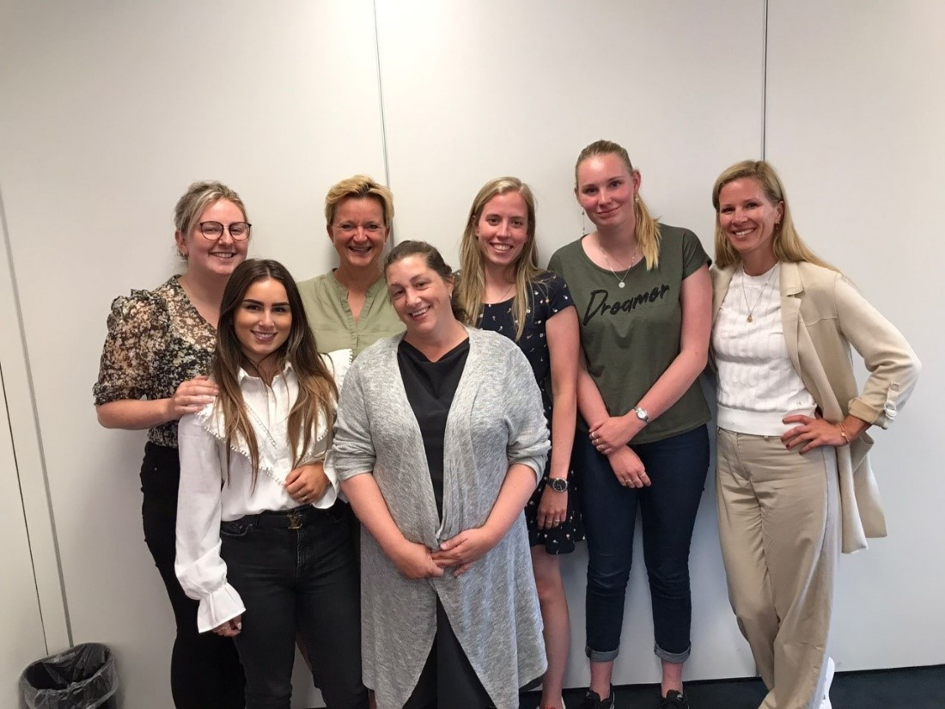
Nieuwsuitingen BBL-DA opleidingstraject
Nieuwsbrief HONK 14-juli-2022
Aftrap opleidingstraject doktersassistenten
Woensdag 6 juli was de eerste bijeenkomst voor aankomende doktersassistenten die gaan deelnemen aan het BBL-opleidingstraject. De bijeenkomst stond in het teken van informeel kennismaken met elkaar en met HONK. Ook een rondleiding bij de huisartsenpost was een onderdeel van het programma.
Foto startbijeenkomst: nieuwe doktersassistenten & Christel Wierda
Geslaagde matches voor werk-leertraject
Alle praktijken die zich hebben aangemeld voor een werk-leerplek zijn/worden gematcht aan een geschikte en enthousiaste kandidaat. Leuk om te vermelden is dat ook twee praktijken deelnemen aan het opleidingstraject door het aanbrengen van een eigen kandidaat. Meer dan 10 kandidaten zullen gaan deelnemen aan de opleiding, de lessen starten in september 2022.
Goede voorbereiding
In voorbereiding op een goede start in de huisartsenpraktijk begint de opleiding met een 4 weken durend introprogramma bij het ROC van Amsterdam. De nadruk ligt dan op het triageren, communicatie, medische kennis & handelen binnen een huisartsenpraktijk. Gedurende 2 jaar volgt de student 8 uur per week (1 dag) theorielessen en wordt de student minimaal 16 uur per week (2 dagen) opgeleid in een huisartsenpraktijk(en).
Om tijdig in te spelen op het tekort aan doktersassistenten heeft HONK met het ROC van Amsterdam het Beroeps Begeleidende Leerweg (BBL)-opleidingstraject ontwikkeld. Deze aanpak is onderdeel van het programma Huisartsen (Ont)zorgen en draagt daarmee bij aan het toekomstbestendig organiseren van de regionale huisartsenzorg in de regio Noord-Kennemerland.
Meer interesse?
Voor meer informatie kunt u contact opnemen met Christel Wierda via cwierda@honk.nu of 06-18871295.
Foto startbijeenkomst: nieuwe doktersassistenten & Christel Wierda

Slide 17
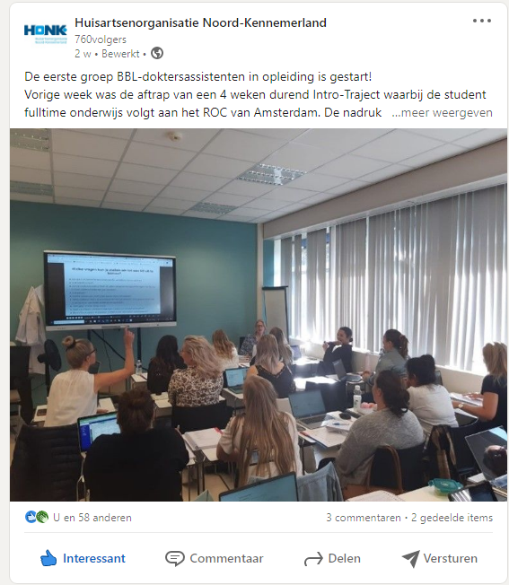
Nieuwsuitingen BBL-DA opleidingstraject
Nieuwsbrief en LinkedIN 12sept2022
De eerste groep BBL-doktersassistenten in opleiding is gestart!
Vorige week was de aftrap van een 4 weken durend Intro-Traject waarbij de student fulltime onderwijs volgt aan het ROC van Amsterdam. De nadruk ligt hierbij op het vergaren van medische kennis, communicatieve vaardigheden en triageren. Na deze vliegende start gaat de BBL-er op 1 oktober aan de slag met het werk-leertraject bij de huisartsenpraktijk in de HONK regio.
Aanleiding om dit traject op te zetten is het tekort aan stages en doktersassistenten. Het Intro-Traject maakt het mogelijk om met name zij-instromers kennis inhoudelijk goed voor te bereiden op de dynamiek in een huisartsenpraktijk. Een unieke samenwerking tussen huisartsen in onze regio, ROC van Amsterdam en HONK, mede mogelijk gemaakt door een subsidie van de SSFH (Stichting Sociaal Fonds Huisartsen).
Heel veel succes gewenst namens HONK!
In 2023 zal bij voldoende instroom een tweede groep starten. De eerste goede kandidaten hebben zich al gemeld, doet jouw huisartsenpraktijk ook mee?
Meer informatie: neem contact op Christel Wierda via 06-18871295 of cwierda@honk.nu

